Slide 1
Veritabanı Yönetim Sistemleri
Doç. Dr. Özal YILDIRIM
L6-
Varlık-İlişki Modeli
Entity Relationship (ER) Model
GÜZ -2023

Slide 2
Bölüm Soruları
Veritabanı Yönetim Sistemleri(VTYS) kullanıcılarına örnek veriniz.
VTYS’nin kuramsal seviyeleri nelerdir?
Harici, Kavramsal ve Fiziksel şemanın görevlerini açıklayınız .
VTYS kullanmanın dezavantajları nelerdir?
Veritabanı Tasarım aşamalarını açıklayınız?
Metadata nedir ?
Veri bağımsızlığı (data independence) nedir?
Dosya sistemleri yerine DBMS kullanmanın avantajları nelerdir?
Dosya sistemlerinin veri kaydedilmesindeki problemleri nelerdir?

Slide 3
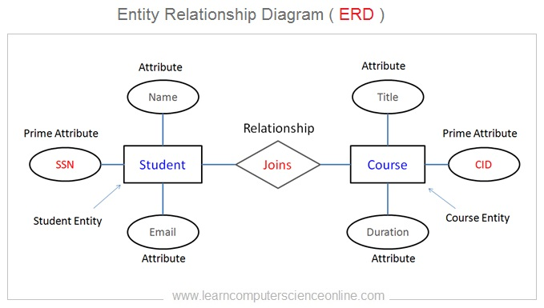
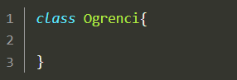
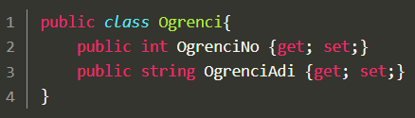
Varlık-İlişki Modeli (Entity-Relationship Model)
Varlık (entity) ve varlıklar arasındaki ilişkiyi (relationship) diyagramlar yardımıyla görselleştirerek tanımlamayı sağlayan ve yaygın olarak kullanılan bir kavramsal veri modeli (conceptual data model) ER Model dir.
ER modeli bir veritabanın kavramsal yapısının görsel olarak sunulmasıdır.

Slide 4
Varlık-İlişki Modeli (Entity-Relationship Model)
Bir veritabanının ihtiyaçlar belirlendikten sonra veritabanında depolanacakveriyi modellemek, nesneleri tanımlamak ve nesneler arasındaki ilişkileri belirtmek için kullanılır.
ER modelini oluşturmak kullanıcıların istedikleri doğrultusunda bir veritabanını oluşturma sürecinde ki ilk somut aşamadır.

Slide 5
Varlık-İlişki Modeli : Varlık
Gerçek hayatta bulunan ve diğer nesnelerden
Ayırt edilebilen (distinguishable) nesnelere varlık (entity) denir.
VTYS Dersi
1212 nolu öğrenci
Bitirme Projesi 1
Prof. Dr. hocalarımız

Slide 6
Varlık-İlişki Modeli : Varlık Seti
department bir varlık setidir.
Bölüm varlıklarını bir araya getirir
Ortak özellikleri bulunan aynı tipteki nesnelerin oluşturduğu kolleksiyona varlık seti (entity set) denir.
department
Professor
Course
student

Slide 7
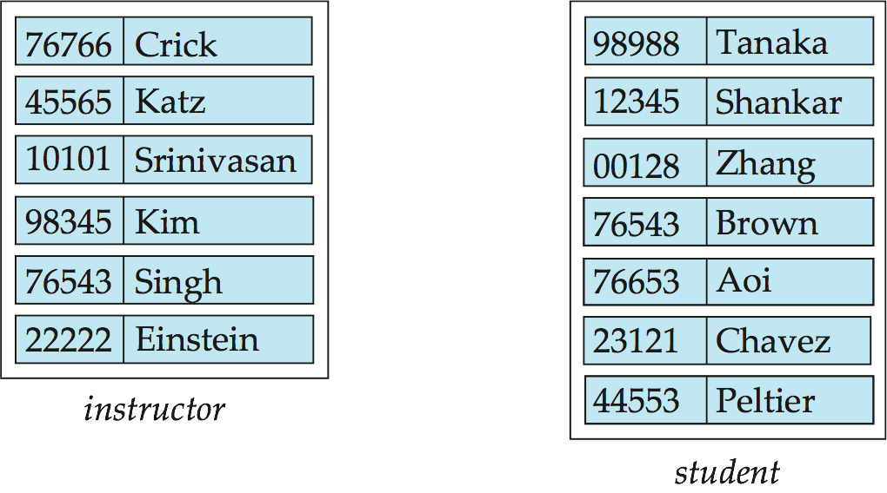
Varlık-İlişki Modeli : Varlık Seti (entity set)
Varlık seti ayrık olmayabilir
Öğrenciler varlık setinde 1. ve 4. sınıftan öğrenciler bulunabilir.
Fırat üniversitesi bünyesinde bulunan öğretim üyeleri farklı bölümlerde olmalarına rağmen Akademik Personel varlık seti içerisinde değerlendirilebilir

Slide 8
Varlık-İlişki Modeli : İlişki (relationship)
Varlıklar arasındaki etkileşim
ilişki (relationship) olarak tanımlanır.
Bölüm ders açar (offers)
öğrenciler derslere kayıt olur (enrolls)
Prof. dersleri okutur (teaches)
İdari personel bölüm de çalışır
Prof. Bölümü yönetir (chairs)
İlişkileri bulunmaktadır

Slide 9
Varlık-İlişki Modeli : İlişki (relationship)
Varlıklar arasındaki etkileşim
ilişki (relationship) olarak tanımlanır.
Bölüm ders açar (offers)
Öğrenciler derslere kayıt olur (enrolls)
Prof. dersleri okutur (teaches)
İdari personel bölüm de çalışır
Prof. Bölümü yönetir (chairs)
İlişkileri bulunmaktadır

Slide 10
Varlık-İlişki Modeli : nitelikler (attributes)
Varlık (entity) nitelikler (attributes) ile tanımlanır
Bir varlık seti içinde bulunan nesnelerin ortak nitelikleri bulunmaktadır
(isim varchar (30), TC No (int), d.tarihi, address)
Varlık seti içersinde her bir varlığı diğer varlıktan ayırt edici bir nitelik bulunur: anahtar (key)
Birden fazla anahtar adayı varsa bir tanesi primary key olarak seçilir

Slide 11
Varlık-İlişki Modeli : ilişki seti (relationship set)
İki veya daha fazla varlığın bağlantılı olmasına ilişki (relationship) denir
Benzer ilişkiler ilişki seti (relationship set) içerisinde tanımlanır
(e₁, e₂, …, e_{n}) varlıkları faklı varlık setleri içerisinde yer alır.
Örneğin, e_{3 , ve} e₉, akademik personeldir. E_{m} varlık seti içinde yer alabilir.
dolayısıyla e₃ ∈ E_{m} , e₉ ∈ E_{m} biçiminde ifade edilir.
{ (e₁, e_{2,….,} e_{n}) | e₁ ∈ E₁ , e₂ ∈ E₂ , …., | e_{n} ∈ E_{n} }

Slide 12
Varlık-İlişki Modeli : ilişki seti (relationship set)
Akademik Personel varlık seti ile Bölüm varlık seti arasında
çalışır ilişkisi tanımlanmıştır.

Slide 13
Varlık-İlişki Modeli : ilişkilerin nitelikleri
İlişkilerin ilişki setleri içerisinde açıklayıcı nitelikleri (descriptive attributes) bulunabilir. Örneğin çalışır ilişkisinin gorev.tarih niteliği bulunmaktadır
Varlıklar arasındaki ilişki tek (unique) olarak tanımlanmalıdır. Akademik personel ve bölüm varlıklarının ilişkisi içerisinde bulunan gorev.tarih niteliği belirtilen ilişkiyi unique(tek) olmasını sağlar.

Slide 14
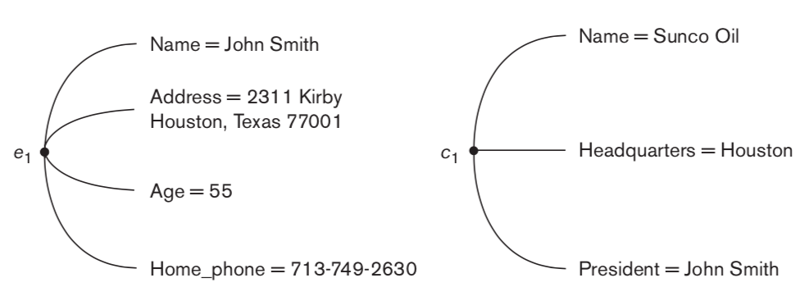
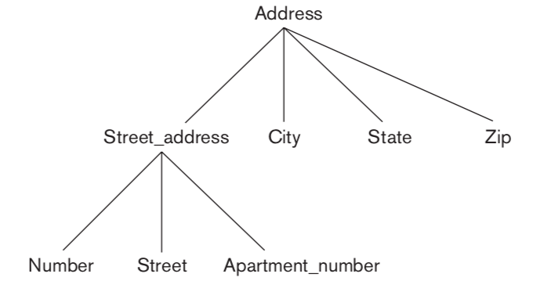
Varlık-İlişki Modeli : Nitelik Çeşitleri
Bölünemeyen (simple & atomic)
Birleştirilmiş (composite) nitelikler

Slide 15
Varlık-İlişki Modeli : nitelik çeşitleri
Tek değer (single value): yaş
Birden çok değerli (multivalued):
Color (Kırmızı, Turuncu, Sarı , Yeşil , …..)
Mezuniyet (Lisans, MSs, PhD, Post doc )
Kayıtlı (Stored): Doğum Tarihi
Elde Edilen Değer (derived): yaş (bu günün tarihi – dogum tarihi)

Slide 16
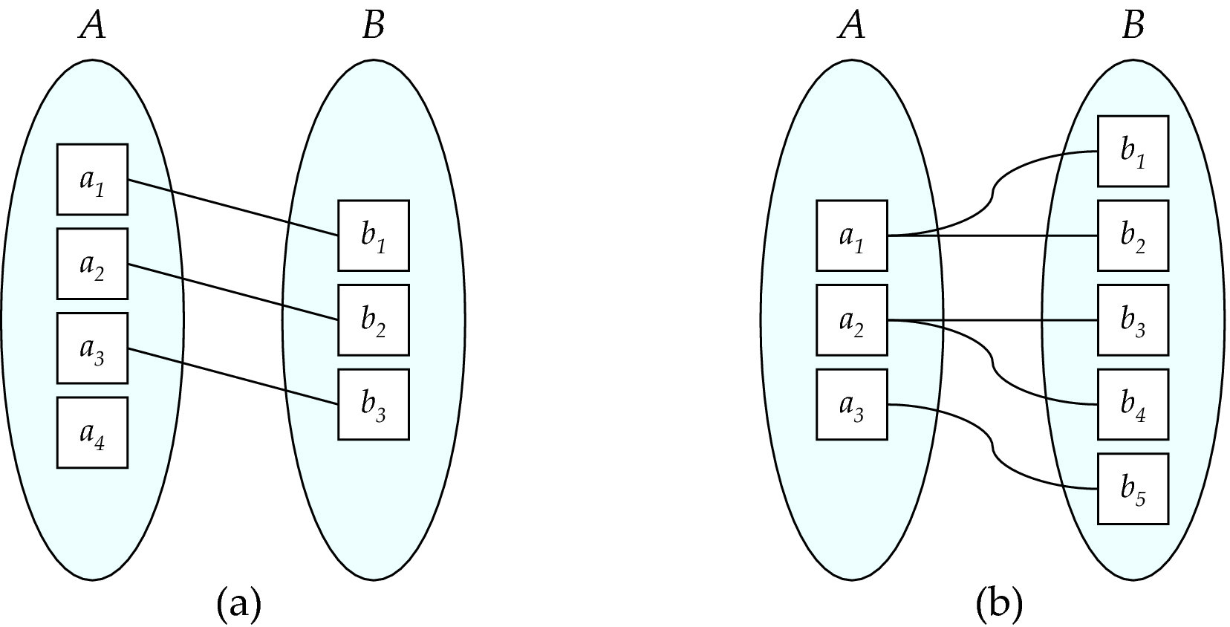
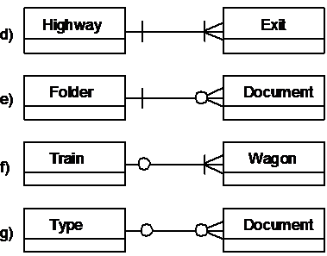
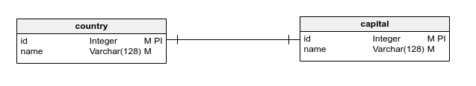
ER Modeli: one-to-one one-to-many
one-to-one
one-to-many
https://vertabelo.com/blog/one-to-one-relationship-in-database/
http://www.risetobloome.com/Page_1_S.aspx?ITEM=616

Slide 17
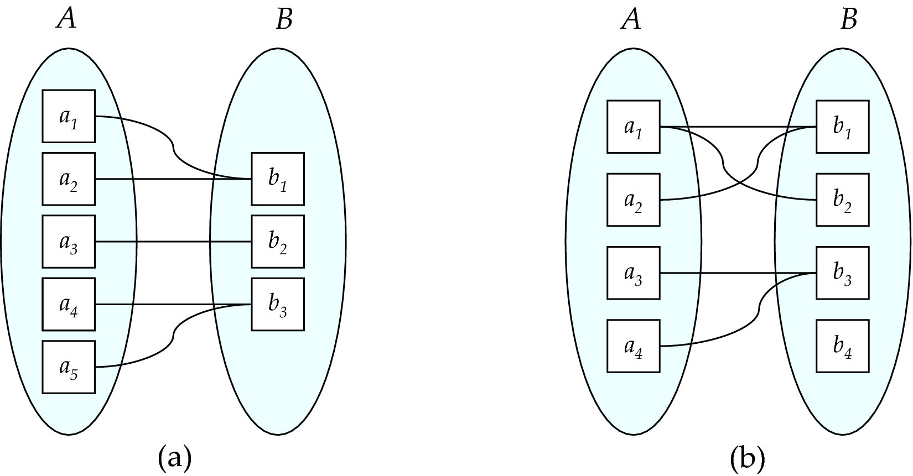
ER Modeli: many-to-one many-to-many
many-to-one
many-to-many

Slide 18
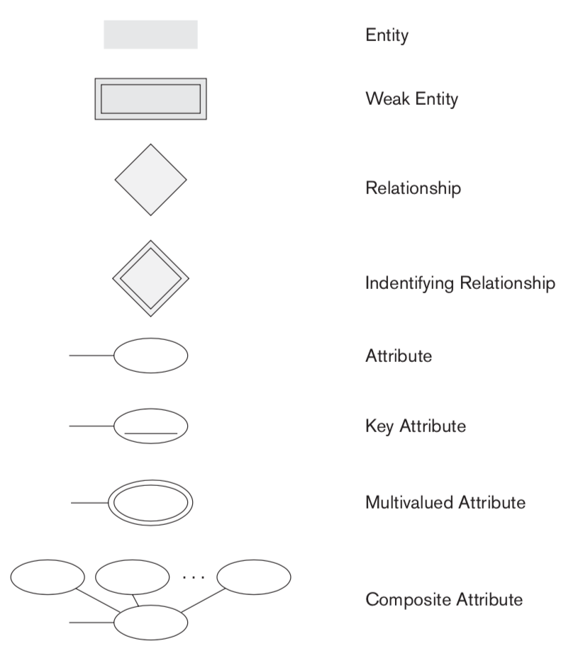
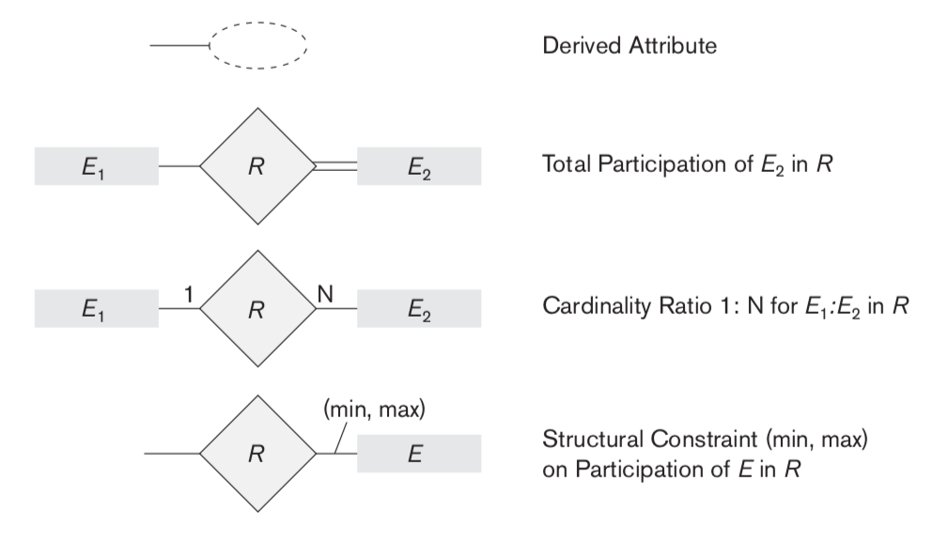
ER Modelinde Kullanılan Semboller

Slide 19
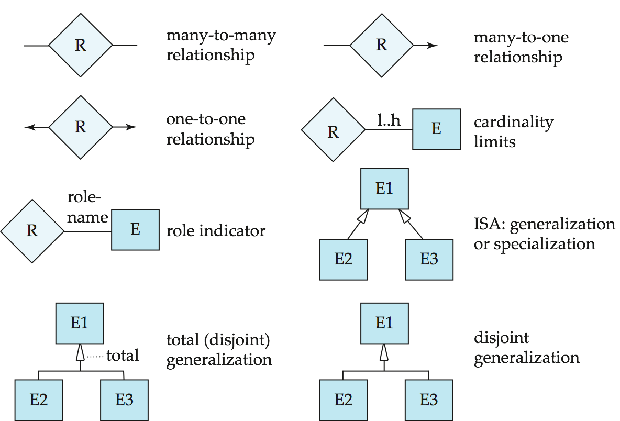
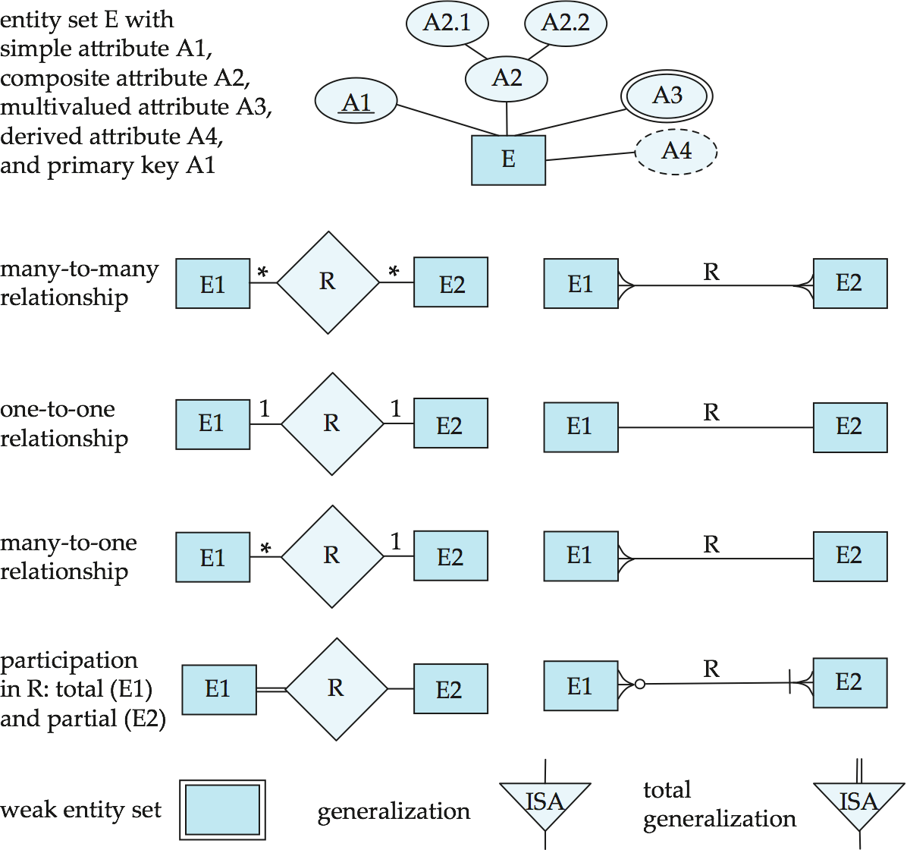
ER Modelinde Kullanılan Semboller

Slide 20
ER Modelinde Kullanılan Semboller

Slide 21
ER Modeli: örnek set (instance)
İlişki setinin bir örneği (instance) de bir ilişki setidir.

Slide 22
ER Modeli: örnek set (instance)
Akademik personel ve bölümler arasında many-to-many ilişkisi bulunur.
Bir akademik personel birden fazla bölümde çalışabilir (ap5) .
Bir bölümde birden fazla akademik personel çalışabilir. (34 nolu bölüm)

Slide 23
ER Modeli: kısıtlamalar (key constraints)
ER modelinde
bazı semboller (ok, kalın çizgi) kullanılarak
anahtar kısıtlamalar (key constraints) tanımlanmaktadır.

Slide 24
ER Modeli: kısıtlamalar (key constraints)
one-to-many
Bir akademik personel birdan fazla bölümü yönetebilir fakat aynı konum birden fazla kişi tarafından paylaşılamaz.
Mühendislik fakültesinin sadece bir dekanı olur
fakat aynı kişi baska bir fakültede de dekanlık yapabilir.

Slide 25
ER Modeli: kısıtlamalar (key constraints)
one-to-one
Birden fazla bölümün yönetilmesi kısıtlanabilir
Bir bölümün sadece bir akademik personel tarafından yönetilmesi isteniyorsa (one-to-one)
Akademik personelden yönetir ilişkisine dogru bir ok ile bu kısıtlama eklenebilir

Slide 26
ER Modeli: toplam katılım (total participation)
Akademik personelin hepsi
bölümde çalışır ilişkisinde yer alırsa akademik personel ile çalışır arasında toplam katılım (total participation) özelliği bulunduğu kalın bir çizgi ile gösterilir.

Slide 27
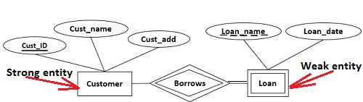
ER Modeli: zayıf varlık (weak entity)
Observing the ER-diagram above, for each loan, there should be at
https://techdifferences.com/difference-between-strong-and-weak-entity.html
Bir varlık setinde bulunan varlıklar geçici olabilen zayıf varlıklar (weak entities) ile ilişkilendirilebilir
Akademik personel varlık kümesine sorumludur ilişkisi ile bakmakla yükümlü olduğu kişiler de zayıf varlık olarak eklenebilir.

Slide 28
ER Modeli: ilişki seviyeleri
Bir varlık setinde ilişki sorumluluğu farklı olan varlıklar varsa sorumluluk seviyesi ilişkide belirtilir.
Yönetici ve diğer (yönetilen) personel ile raporlar arasında bulunan farklı ilişki seviyesi belirlenebilir.

Slide 29
Sınıf Hiyerarşileri (Class Hierarchies)
Bir varlık setinin kendi içerisinde alt sınıflar (sub class) bulunabilir
Akademik personel de kendi içerisinde alt sınıfları bulunur
Uzman , Okutman
Araştırma Görevlisi
Dr.Öğr. Üyesi
Doçent
Professor

Slide 30
Sınıf Hiyerarşileri: kalıtım (inheritance)
Akademik Personel varlık setinde bulunan alt sınıflar, akademik personel varlık setinde tanımlı olan tüm nitelikleri kalıtsal olarak devralır (inheritance)
Akademik Personel varlık setinde tanımlı olmayan yeni nitelikler ise alt sınıf (subclass) oluşturularak eklenebilir.

Slide 31
Sınıf Hiyerarşileri: Kalıtım (inheritance)
Hiyerarşik sınıf tanımlamalarında
üst sınıf (superclass) tanımlanır
üst sınıfı tanımlayan nitelikler belirlenir
alt sınıf (subclass) lar tanımlanır
alt sınıfa ait nitelikler belirlenir
superclass
subclass

Slide 32
Sınıf Hiyerarşileri: Kalıtım (inheritance): is a ilişkisi
Alt sınıfta (subclass) bulunan varlığın bir üst seviyedeki (superclass) varlık setinin bir üyesi olduğunu tanımlar.
Alt sınıftları bulunan varlık setleri is-a ilişkisi ile tanımlanır
superclass
subclass

Slide 33
Sınıf Hiyerarşileri: kalıtım (inheritance): is a ilişkisi
“araştırma görevlisi bir akademik personel dir”
“Doçent bir akademik personel dir”
“Prof bir akademik personel dir”
Bir Prof. akademik personel varlık kümesinin bütün niteliklerini içerir
Kendinine ait özel nitelikleri bulunabilir.
Diğer akademik personelden farklı olan sorumlulukları bulunur.
superclass
subclass

Slide 34
Sınıf Hiyerarşileri (Class Hierarchies)
Sınıf hiyerarşik yapısı
özelleştirme (specialization) ve genelleştirme (generalization) kavramlarını sağlar.

Slide 35
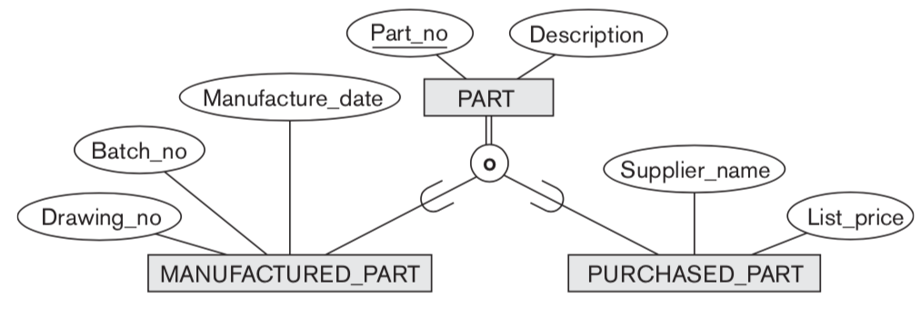
Sınıf Hiyerarşileri: özelleştirme (specialization)
Özelleştirme
artar
Özelleştirme (specialization) üst sınıftan devralınan niteliklere ek olarak sadece alt sınıfta bulunan varlıklara ait yeni niteliklerin tanımlanmasına imkan sağlar.

Slide 36
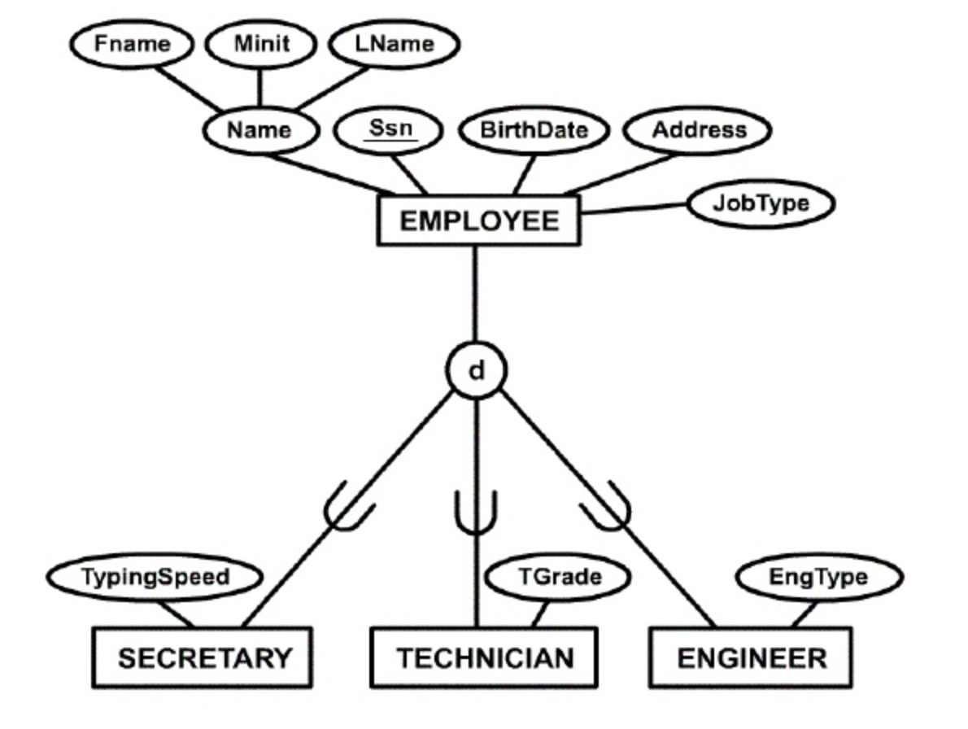
Sınıf Hiyerarşileri: genelleştirme (generalization)
genelleştirme
artar

Slide 37
Sınıf Hiyerarşileri: genelleştirme (generalization)
Genelleştirme ortak özellikleri bulunan varlıkların sınıflandırılmasını sağlar.
https://www.tutorialspoint.com/object_oriented_analysis_design/ooad_object_oriented_model.htm

Slide 38
Çakışma (overlap) kısıtlaması
Çakışma (overlap) kısıtlaması iki alt sınıfın aynı varlığı içermesini engeller.
Bir akademik personel aynı anda hem Doç hemde Arş.Gör. olamaz
superclass
subclass

Slide 39
Kapsama (covering) kısıtlaması
Kapsama (covering) kısıtlaması alt sınıftlarda bulunan varlıkların toplamının üst sınıfı vermesi prensibidir.
superclass
subclass
Arş.Gör. , Doç. ve Prof. kapsar Akademik Personel

Slide 40
Dinlediğiniz için
Teşekkürler…
İyi çalışmalar…

